Slide 1

월급쟁이부자들
실전준비반 1기 1조
샤샤와함께

Slide 2

실전준비반 임장보고서 탬플릿 안내
첫 임장보고서 작성을 앞두고 계시다구요? 너무 걱정하지마세요! 월급쟁이부자들에서 임장보고서 탬플릿을 제공해드립니다 ^^
본 임장보고서 탬플릿은 임장보고서에 꼭 들어가야 하는 핵심을 엄선하여 구성했습니다. (본인 임장보고서 틀이 있으신 분들은 원래대로 작성하셔도 무방합니다. 내 임보에 핵심 요소가 있는지 체크해보세요!)
매주 목요일 해당 주 임장보고서 탬플릿을 업로드해드립니다. 주차별로 임장보고서 작성 내용과 과제마감일이 있지만, 일정에 쫓겨 해당 주차에 미처 완성하지 못하셨더라도 최종 마감일까지 작성해서 업로드 하시면 과제 완수하실 수 있어요! 중간에 포기하지 말고 끝까지 힘내세요~!
월급쟁이부자들 임장보고서 가이드(탬플릿)는 월급쟁이부자들의 지적재산권으로 무단으로 복제나 배포가 금지되어 있습니다. 소중한 자료이니 실전준비반 수강생 분들만 활용 부탁드립니다.

Slide 3
목차 및 주차별 작성 일정
1. 지역개요 | 지역개요
2. 입지분석 | 입지 평가 기준
 | 직장
 | 교통
 | 학군
 | 환경
 | 공급
3. 시세분석 | 구별 TOP10 아파트
 | 동별 시세지도
4. 단지분석 | 단지별 입지분석
5. 결론 | 투자기준표
 | 입지분석표
 | 생활권별 입지분석
 | 저평가 단지
 | 지역 총평
1주차 : 지역 개요 및 입지분석
2주차 : 시세 분석
3주차 : 시세 및 단지 분석
4주차 : 임장보고서 결론

Slide 4
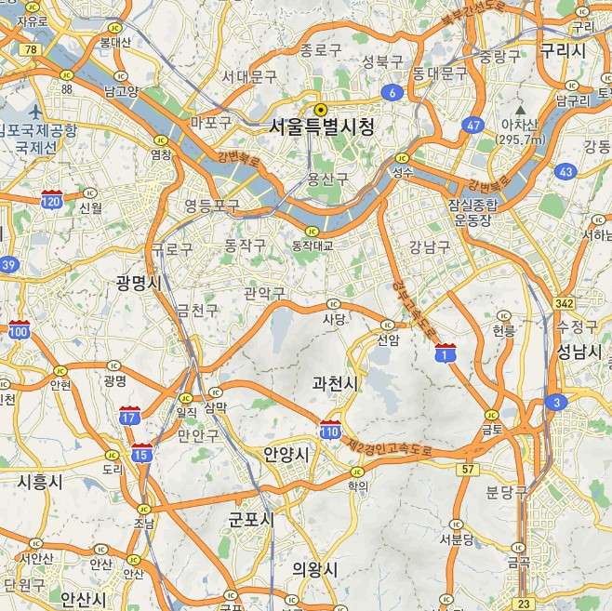
1. 지역 개요
✅ 지리적 위치
지리적 위치
카카오맵 (https://map.kakao.com/) 으로 강남에서부터 얼마만큼 떨어진 위치에 있는지 확인해봅니다. 위치를 확인하는 이유는 지도에서 그 지역이 어디에 있는지를 확인하고 주변 지역이 등 지역에 대한 기본 정보를 확인하기 위함 입니다.
👉깨알팁! 화면 캡처는 윈도우 키+Shift+ S를 눌러 할 수 있습니다.
강남
과천
군포
의왕

Slide 5
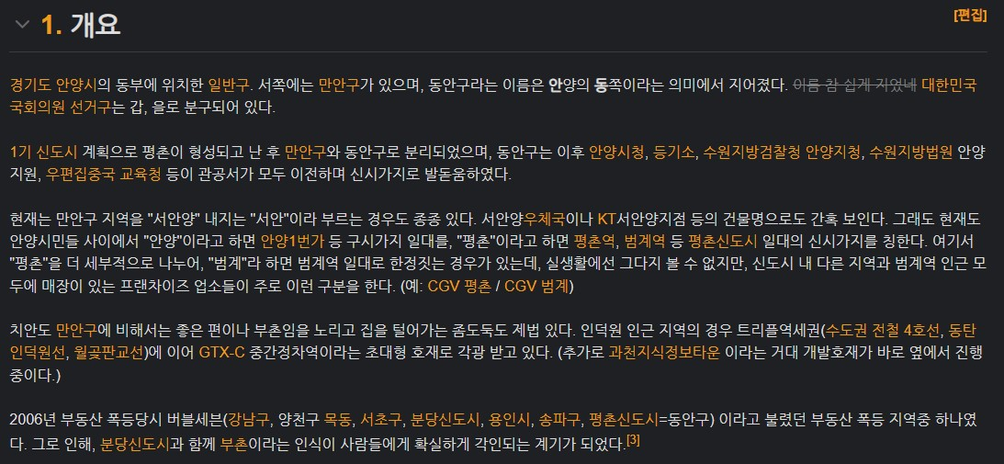
1. 지역 개요
✅ 지역 개요를 써보자!
나무위키(https://namu.wiki/ ) 지역 검색을 통해 지역에 대한 전반적인 정보 확인 후 주요 정보를 복사+붙여넣기 후 정리해보세요. 읽으면서 주요 정보라고 생각한 부분에는 빨간색으로 글씨 색상을 달리해서 표시해보세요. 지역 상징 캐릭터나 특색있는 장소 등을 넣으면 조금 더 생동감 있고 기억하기 쉬워요.

Slide 6
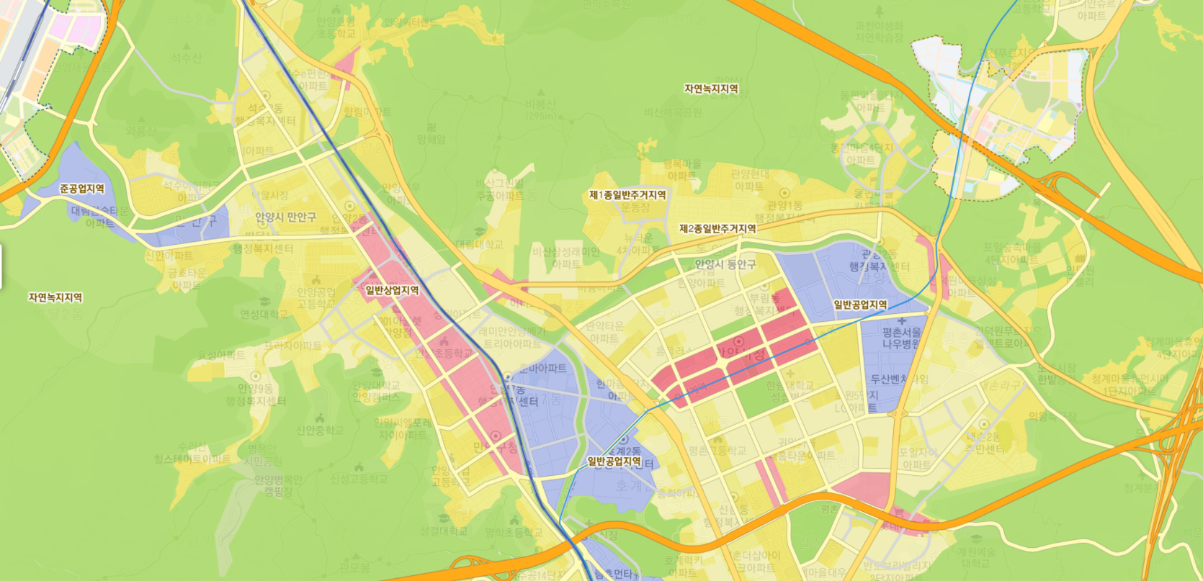
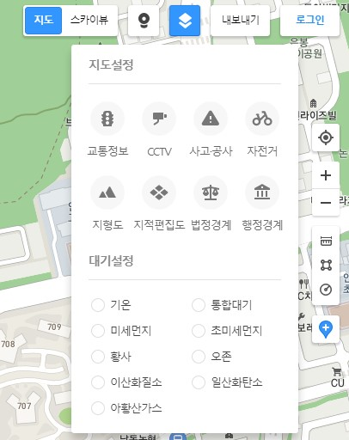
1. 지역 개요
✅지적 편집도
지식정보타운
스마트
스퀘어
안양역 상권
평촌/범계역 상권
명학
산단
평촌학원가
카카오맵(https://map.kakao.com/) 에서 ‘지도’ 선택, ‘레이어-지적편집도‘ 선택 후 캡쳐합니다. *파란색 : 공업지역/산단, 분홍색 : 상업지역/상가, 노란색 : 주거지역으로 구분할 수 있어요.

Slide 7
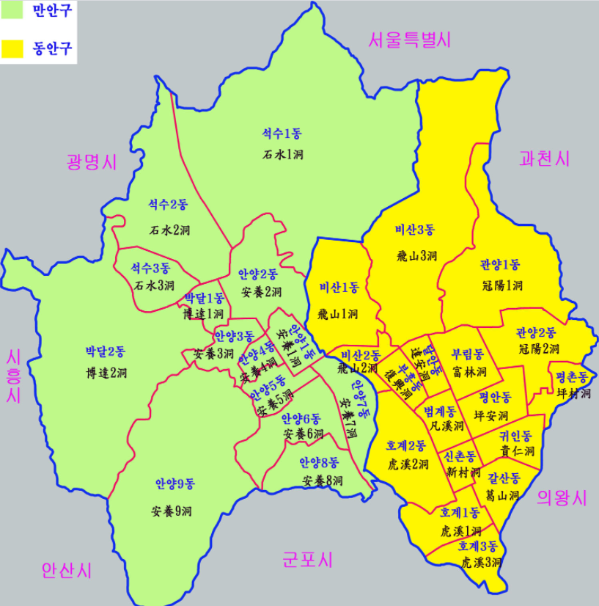
1. 지역 개요
✅ 동별 인구수 세대수
★추천 [베지터블님] 수도권 동별 인구 자료 데이터 (파일 다운로드)
https://cafe.naver.com/wecando7/6857599
행정구역별 지도를 검색하여 찾아보고, 지도에서 세대당 인구수가 높은 동을 찾아봅니다.

Slide 8
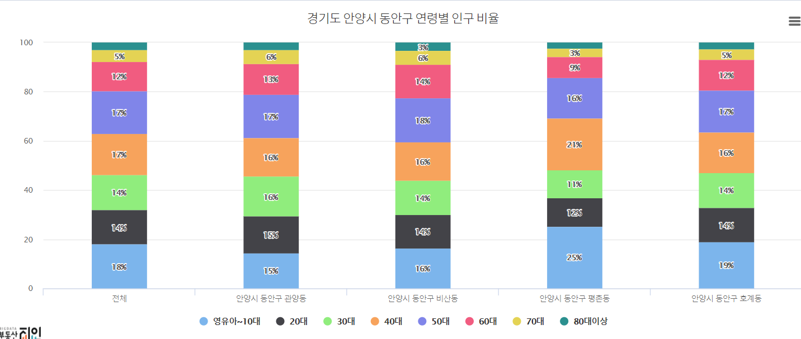
1. 지역 개요
✅연령별 인구 비중
old
old
Young
Young
인구 수, 세대 수, 연령별 구성 찾기
부동산지인 https://www.aptgin.com/ [로그인 →지인빅데이터 → 인구/세대수 → 지역선택 후 검색]
[원하는 단위(시/구/동)까지 선택 후 검색] 시/구별 인구수, 세대수,연령별 인구구성, 연령별 인구증감을 살펴봅시다.

Slide 9
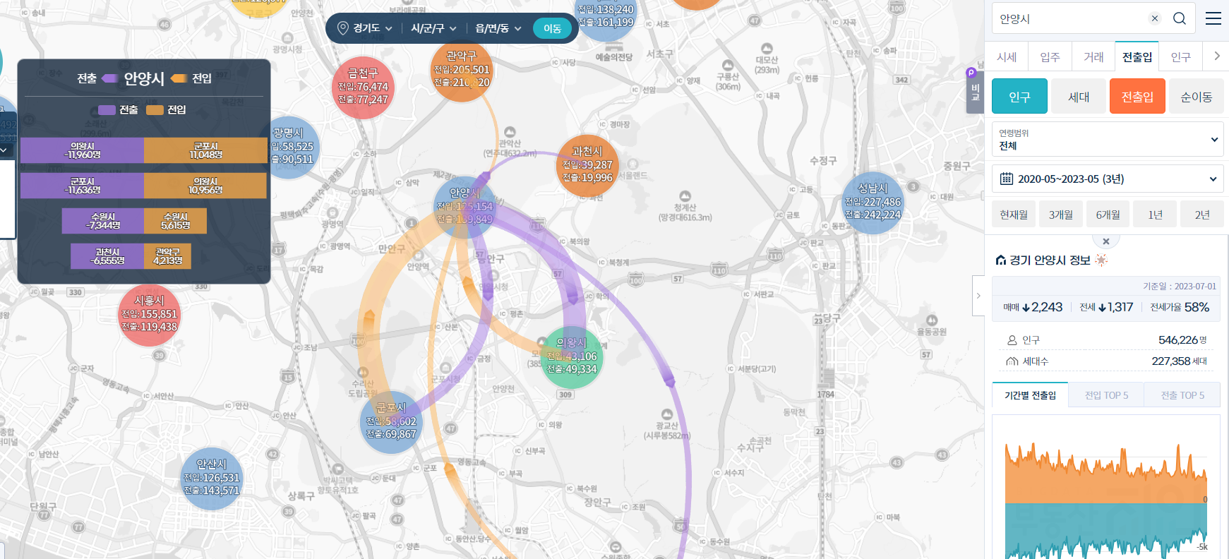
1. 지역 개요
✅ 인구 이동
지역
클릭
지역/전출입 | 의왕 | 군포 | 수원
전입 | 10,956 | 11,048 | 5,615
전출 | 11,960 | 11,636 | 7,344
합계 | 22,916 | 22,684 | 12,959
지도로 인구이동 살펴보기: 부동산지인 https://www.aptgin.com/ 로그인 → 빅데이터 지도 → 기간 설정(3년, 20년 5월~23년 5월 → 지도상에서 움직여 ‘시’ 단위 클릭하면 이동 경로가 지도에 표시됩니다. (보라색: 전출, 주황색: 전입) 전출입 인구 합계가 가장 큰 곳은 어디인지 TOP3 지역을 찾아보세요! (예시인 안양은 의왕, 군포, 수원)

Slide 10
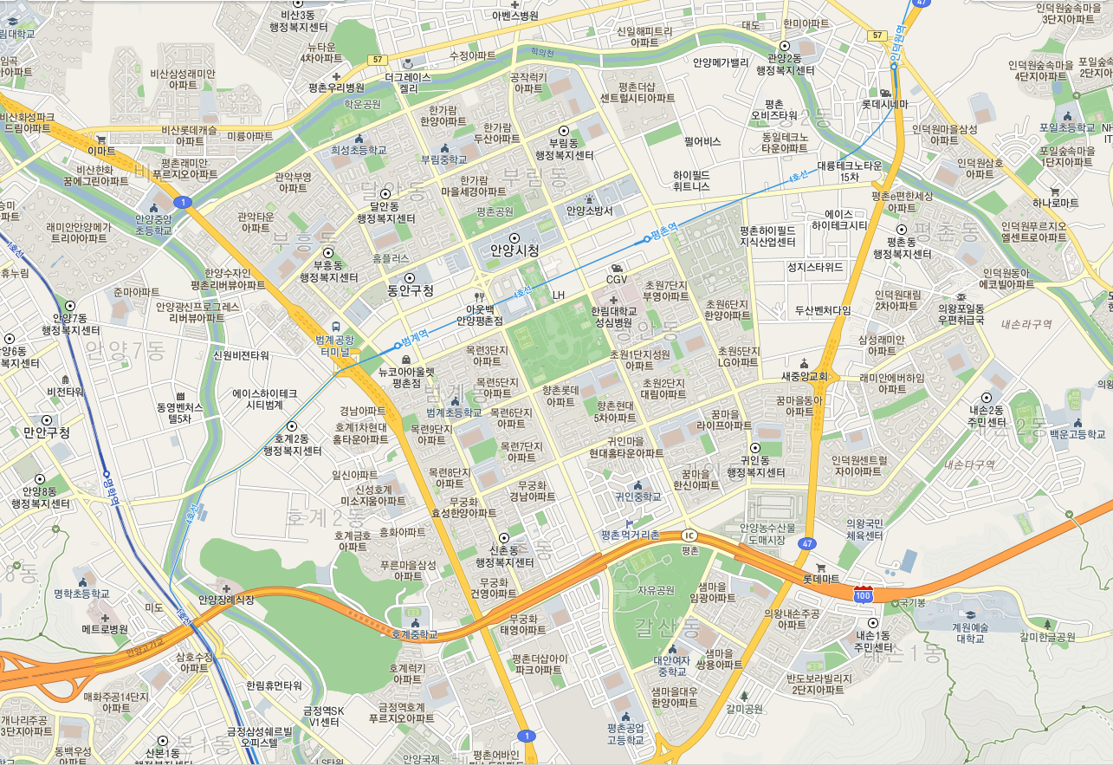
1. 지역 개요
✅ 생활권 나눠보기
생활권 : 내 생각대로 생활권을 나눠보고, 생활권 별 특징을 정리해보세요. 생활권에는 정답이 없습니다. 정답을 맞추려는 노력보다는 생활권에 대한 ‘내 생각＇을 구체화시켜보는데 초점을 맞춰보세요!
참고할만한 글: [샤샤] 생활권 나누는 팁 https://cafe.naver.com/wecando7/1683678
(생활권별 느낀점
혹은 특성)
평안동
범계동
귀인동
호계2동
신촌동

Slide 11
3. 입지분석
✅ 수도권 입지 등급 (구 단위)
수도권 입지평가는
직장, 교통, 학군,
환경, 공급으로
‘구 단위’ 로
평가합니다
등급 | 직장 | 교통 | 학군 | 환경 | 공급
기준 | 종사자수 | 업무지구 접근성 | 학업성취도 | 편의시설 (백화점, 마트) | 3년 예정공급평균
S | 종사자수 30만명 | 강남 30분 이내 | 95% 3개 이상 | 백화점 2개 이상 | 인구 0.25%이내 (적정수요 0.5배 이하)
A | 20만명 이상 | 강남 1시간 및 부도심 30분 이내 | 90% 3개 이상 | 백화점 1개 이상 | 인구0.5% 이내 (적정수요 1배 이내)
B | 10만명 이상 | 부도심 1시간 이내 | 85% 3개 이상 | 대형마트 1개 이상 | 인구1.0% 이내 (적정수요 2배 이내)
C | 10만명 이하 | 부도심 1시간 이상 | 85% 3개 미만 | 없음 | 인구1.0% 초과 (적정수요 2배 초과)

Slide 12
3. 입지분석
✅ 지방 입지 등급 (구 단위)
구분 | 인구 (시 단위) | 직장 (구단위/ 종사자수) | 학군 (구 단위) | 환경 (구 단위) | 공급 (3년 예정공급평균) | 교통 (업무지구 접근성)
S | 300만명 이상 | 30만명 이상 | 95% 3개 이상 | 백화점 2개 이상 | 인구 0.25%이내 (적정수요 0.5배 이하) | 자차 10분 이내
A | 200만명 이상 | 20만명 이상 | 90% 3개 이상 | 백화점 1개 이상 | 인구0.5% 이내 (적정수요 1배 이내) | 자차 20분 이내
B | 100만명 이상 | 10만명 이상 | 85% 3개 이상 | 대형마트 1개 이상 | 인구1.0% 이내 (적정수요 2배 이내) | 자차 30분 이내
C | 50만명 이상 | 10만명 이하 | 85% 3개 미만 | 없음 | 인구1.0% 초과 (적정수요 2배 초과) | 그 외 (자차 30분 초과)
지방은 수도권 보다 교통 중요성이 낮고 지역별로 개별성이 강합니다.
교통이 중요한 지역이 있고(광역시 일부) 그렇지 않은 지역이 있습니다.

Slide 13
3. 입지분석
✅ 직장
직장의 양
직장의 질
★추천 [수면양발님] 수도권 일자리 정리 https://cafe.naver.com/wecando7/3763886
직접 찾고 싶다면? 기초 데이터 찾는 방법 :
“국가통계포털 –국내통계-기관별통계-
지역자치단체-해당지역(시/군/구) – 기본통계
- 사업체- 종사자규모별 사업체 수 및 종사자수
순위 | 지역 | 사업체 수 | 종사자 수 | 500인 이상 사업체수 | 인구수 | 비율 | 직장 등급 (종사자 기준)
1 | 강남구 | 71,027 | 698,840 | 109 | 533,042 | 131% | S
2 | 화성시 | 66,767 | 492,031 | 29 | 887,015 | 55% | S
3 | 서초구 | 46,940 | 438,985 | 89 | 412,279 | 106% | S
4 | 중구 | 60,127 | 392,568 | 77 | 122,499 | 320% | S
5 | 영등포구 | 42,370 | 373,478 | 84 | 376,837 | 99% | S
6 | 송파구 | 48,644 | 341,201 | 47 | 658,338 | 52% | S
7 | 성남시 분당구 | 32,971 | 304,421 | 44 | 484,183 | 63% | S
8 | 부천시 | 61,147 | 297,595 | 17 | 806,067 | 37% | A
9 | 종로구 | 39,679 | 260,446 | 60 | 144,683 | 180% | A
10 | 강서구 | 39,458 | 257,494 | 30 | 574,315 | 45% | A
11 | 마포구 | 37,290 | 247,276 | 37 | 368,905 | 67% | A
12 | 금천구 | 33,814 | 242,686 | 24 | 230,811 | 105% | A
13 | 안산시 단원구 | 34,224 | 237,016 | 13 | 302,058 | 78% | A
14 | 인천시 남동구 | 41,071 | 235,674 | 10 | 518,272 | 45% | A
15 | 평택시 | 37,539 | 234,439 | 18 | 564,288 | 42% | A
16 | 구로구 | 38,756 | 225,668 | 17 | 396,754 | 57% | A
17 | 시흥시 | 43,361 | 210,182 | 9 | 512,030 | 41% | A
18 | 인천시 서구 | 36,650 | 201,729 | 15 | 555,380 | 36% | A
19 | 파주시 | 32,368 | 192,653 | 5 | 483,245 | 40% | B
20 | 성동구 | 28,343 | 178,243 | 20 | 285,990 | 62% | B
21 | 김포시 | 34,269 | 176,235 | 3 | 486,508 | 36% | B
22 | 남양주시 | 39,232 | 174,878 | 2 | 733,798 | 24% | B
23 | 안양 동안구 | 27,668 | 171,868 | 16 | 308,867 | 56% | B
24 | 인천시 부평구 | 32,420 | 155,411 | 9 | 486,765 | 32% | B
25 | 용인시 기흥구 | 20,920 | 152,822 | 11 | 441,742 | 35% | B
26 | 수원시 영통구 | 18,659 | 152,580 | 14 | 363,422 | 42% | B
인사이트💡 인구 수 대비 종사자 비중이 높을 수록(100% 근접) 업무지구에 가깝고, 50% 이하 일수록 베드타운에 가까워요. 베드타운인 경우에는 좋은 직장으로 빠르게 접근하기 위한 교통이 더 중요하겠죠?

Slide 14
3. 입지분석
✅ 소득 (원천징수 & 주소지)
★추천 [타격대아가씨님] 일자리 직장 총정리 https://cafe.naver.com/wecando7/4550033
 | 직장등급 |  | 주소지 | 원천징수
행정구역명 | 직장등급 | 인구수대비 종사자비율 | 직장월급여 (3.06%) | 1인당금액
경기 성남시 분당구 | S | 62% | 5,327,974
경기 성남시 수정구 | C | 29% | 2,979,477
경기 성남시 중원구 | C | 43% | 2,710,719
경기 수원시 | S | 37% |  | 52,407,459
경기 수원시 권선구 | B | 29% | 3,084,967
경기 수원시 영통구 | B | 41% | 4,750,654
경기 수원시 장안구 | C | 28% | 3,093,268
경기 수원시 팔달구 | C | 56% | 3,062,320
경기 시흥시 | A | 44% | 2,963,464 | 34,272,047
경기 안산시 | S | 49% |  | 35,843,579
경기 안산시 단원구 | A | 78% | 3,088,203
경기 안산시 상록구 | C | 24% | 2,670,588
경기 안성시 | B | 55% | 2,726,699 | 35,096,396
경기 안양시 | A | 46% |  | 35,998,263
경기 안양시 동안구 | B | 53% | 3,811,078
경기 안양시 만안구 | C | 37% | 2,957,059
경기 양주시 | C | 42% | 2,417,157 | 28,662,961
경기 양평군 | C | 28% | 2,528,922 | 29,704,538
경기 여주시 | C | 43% | 2,451,242 | 32,326,353
경기 연천군 | C | 35% | 2,003,922 | 29,972,632
경기 오산시 | C | 32% | 3,069,837 | 30,527,119
경기 용인시 | S | 33% |  | 38,513,406
경기 용인시 기흥구 | B | 35% | 3,677,255
경기 용인시 수지구 | C | 21% | 4,382,908
경기 용인시 처인구 | B | 48% | 2,766,111
경기 의왕시 | C | 34% | 3,518,529 | 36,411,647
경기 의정부시 | B | 27% | 2,529,804 | 30,569,806
경기 이천시 | B | 58% | 3,397,810 | 57,469,646
인사이트💡 원천징수지 vs 주소지 무슨 차이일까? 원천징수지 기준은 쉽게 말해 해당 구에 위치한 직장을 기준으로 소득을 계산한 자료이고, 주소지 기준은 해당 구에 주소지가 등록된(거주하는) 사람들의 소득이라고 볼 수 있어요. 즉, 해당 구에 위치한 직장이 돈을 얼마나 버는지 = 원천징수 기준으로 알 수 있고, 해당 구에 사는 사람들이 돈을 얼마나 버는지 = 주소지 기준으로 알 수 있죠. 예를 들어 [원천징수>주소지]라면 그곳에 있는 직장은 급여가 높지만, 막상 거주하는 사람들의 급여는 그리 높지 않다고 볼 수도 있어요. (ex 강서구) 반대로 [주소지>원천징수]라면 그곳에 위치한 직장보다 거주민의 소득이 높은 것으로 볼 수 있겠죠? (ex 강남구, 용산구, 서초구)

Slide 15
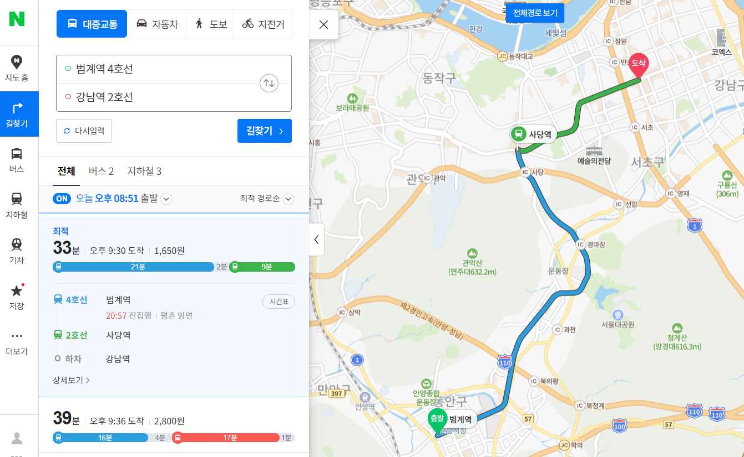
3. 입지분석
추천★ [이로이로이님] 임보 가이드 (교통편) https://cafe.naver.com/wecando7/4862265
✅ 교통 –접근성
지역 | 강남역 | 시청역 | 여의도역
안양 동안구 | 33분 | 44분 | 38분
네이버지도-길찾기-(지역의 대표 역 or 위치 출발)-업무지구(강남역/여의도역/시청역) 도착으로 대중교통 길찾기 검색! 강남역/부도심(시청/여의도) 소요시간을 체크해봅시다.

Slide 16
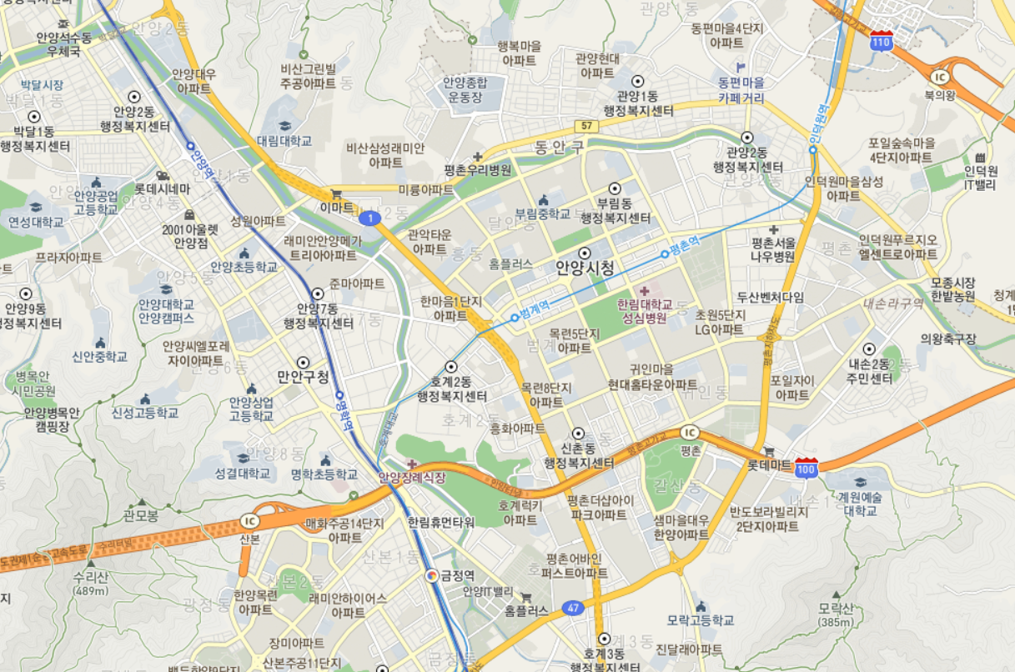
3. 입지분석
✅ 학군
지역 | 95%↑ | 90%↑ | 85% ↑
안양 동안구 | 2곳 | 3곳 | 4곳
순위 | 위치 | 학교명 | 국가수준 학업성취도 평가 (보통학력이상) |  |  |  | 진학률
 |  |  | 평균 | 국어 | 영어 | 수학 | 특목고 진학률
1 | 안양시동안구 호계동 | 대안여자중학교 | 96.20% | 99.50% | 97.00% | 92.10% | 5.80%
2 | 안양시동안구 평촌동 | 귀인중학교 | 95.40% | 97.20% | 96.70% | 92.50% | 7.20%
3 | 안양시동안구 호계동 | 범계중학교 | 93.10% | 97.20% | 93.90% | 88.30% | 6.40%
4 | 안양시동안구 평촌동 | 평촌중학교 | 91.90% | 95.20% | 93.00% | 87.70% | 5.40%
5 | 안양시동안구 호계동 | 대안중학교 | 91.70% | 95.40% | 91.70% | 88.10% | 7.10%
6 | 안양시동안구 관양동 | 부림중학교 | 89.70% | 96.20% | 88.90% | 84.00% | 2.70%
7 | 안양시동안구 호계동 | 호성중학교 | 87.30% | 95.90% | 85.50% | 80.50% | 2.60%
8 | 안양시동안구 호계동 | 신기중학교 | 87.20% | 93.60% | 87.10% | 81.10% | 4.40%
9 | 안양시동안구 비산동 | 안양부흥중학교 | 86.60% | 93.90% | 84.20% | 81.90% | 3.00%
10 | 안양시 동안구 | 비산중학교 | 81.70% | 92.70% | 81.60% | 70.80% | 4.10%
11 | 안양시동안구 비산동 | 임곡중학교 | 80.70% | 91.80% | 77.80% | 72.70% | 4.00%
12 | 안양시동안구 호계동 | 호계중학교 | 78.90% | 91.10% | 75.50% | 70.20% | 2.00%
13 | 안양시동안구 관양동 | 부안중학교 | 78.80% | 90.80% | 76.30% | 69.40% | 3.30%
14 | 안양시동안구 관양동 | 관양중학교 | 74.30% | 88.50% | 70.90% | 63.50% | 3.10%
15 | 안양시 동안구 | 인덕원중학교 | 72.50% | 90.00% | 65.90% | 61.80% | 2.80%
비산
81%
임곡81%
부림
89%
부흥86%
평촌
91%
범계93%
귀인95%
학원
288개
신기87%
대안91%
대안여중
96%
호성87%
💡인사이트 지역 내 학원가가 제일 많은 동네 어딘지 확인해보세요. 학원가 많은 곳 + 학업성취도율 높은 곳이 겹친다면, 지역 내 학군지일 확률이 높아요.

Slide 17
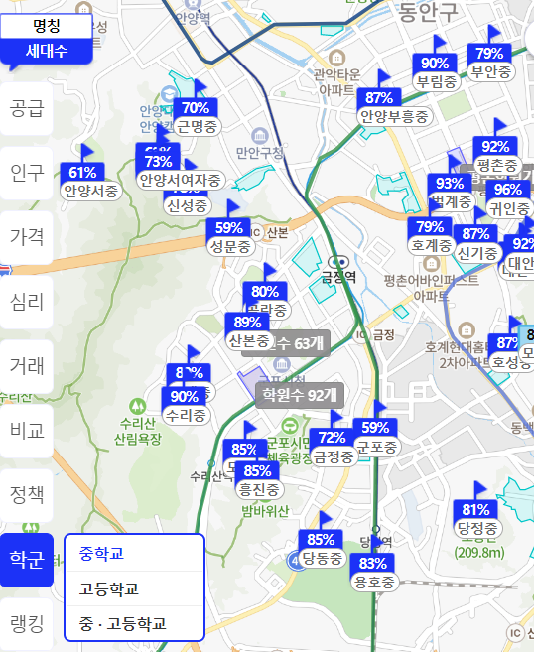
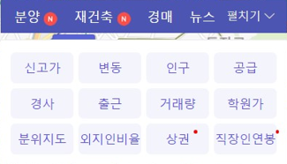
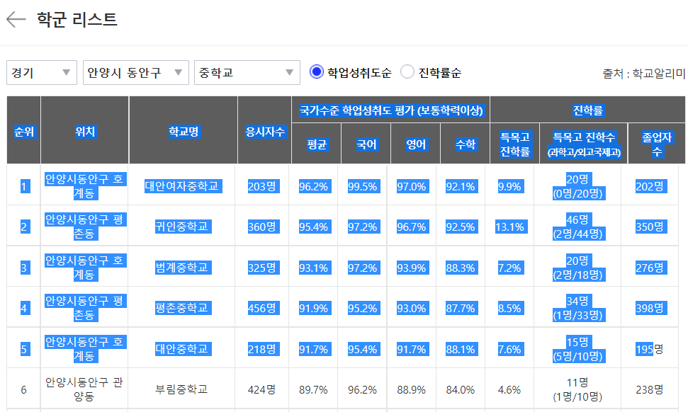
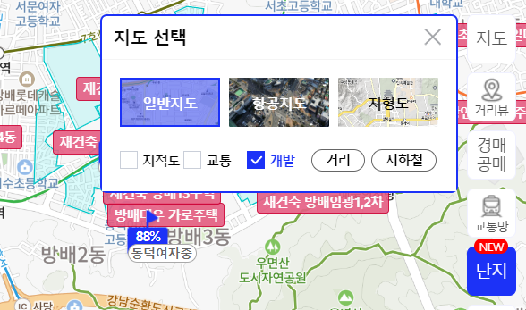
3. 입지분석
✅ 학군
학업성취도와 특목고 진학률 살펴보기
3. 호갱노노-학원가
학원가 밀집 지역을 살펴보세요.
2. 아실 학군
‘학군 리스트’ 목록으로 95,%, 85%, 80% 넘는 학교가 얼마나 있나 확인해보세요. 이 표를 마우스로 드래그 + 복사해서 엑셀에 붙여넣고 표로 임장보고서에 삽입해도 좋습니다.
1. 아실(https://asil.kr)
지도에서 원하는 지역 이동
→ '학군’ 클릭하면 중학교 학업성취도가 지도위에 표시됩니다. 캡처해서 넣어보세요.
*혹시 아실 지도에서 개발정보를 없애고 싶다면 우측 ‘지도＇버튼에서 ‘개발＇체크박스 해제!

Slide 18
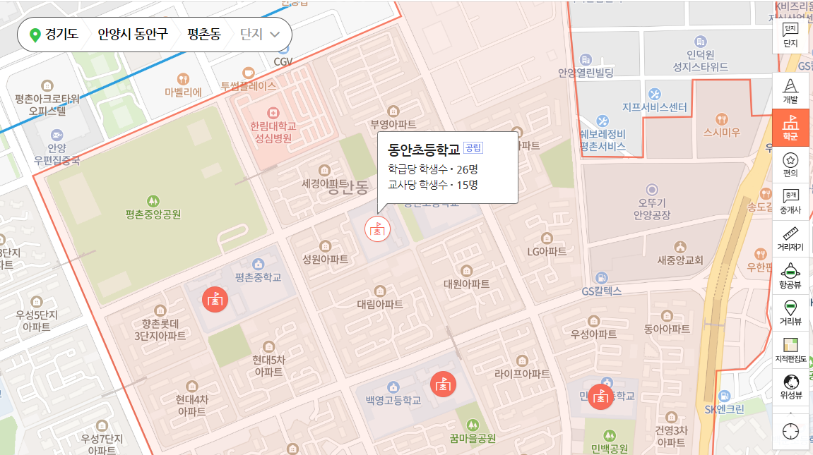
3. 입지분석
😎🔥한걸음 더! 학급당 학생수 확인하기
✅초등학교 학급당 학생 수
*한걸음 더🔥: 지역에 대한 이해를 높이기 위해
조금 더 해볼 수 있는 심화 장표입니다.
← 단지/개발 탭은 끄고
← 학군 탭 클릭
💡 인사이트
초등학생 아이를 키우는 엄마들은 대부분 30~40대 입니다.
어린 아이를 키우며 30~40대가 많이 몰려 있는 동네는 선호하는 지역일 가능성이 큽니다.
네이버 부동산 – 학군 – 초등학교에 마우스 커서 갖다 대기 – 학급당 학생수 적기 (🚩25명 이상이면 많은 편이에요)

Slide 19
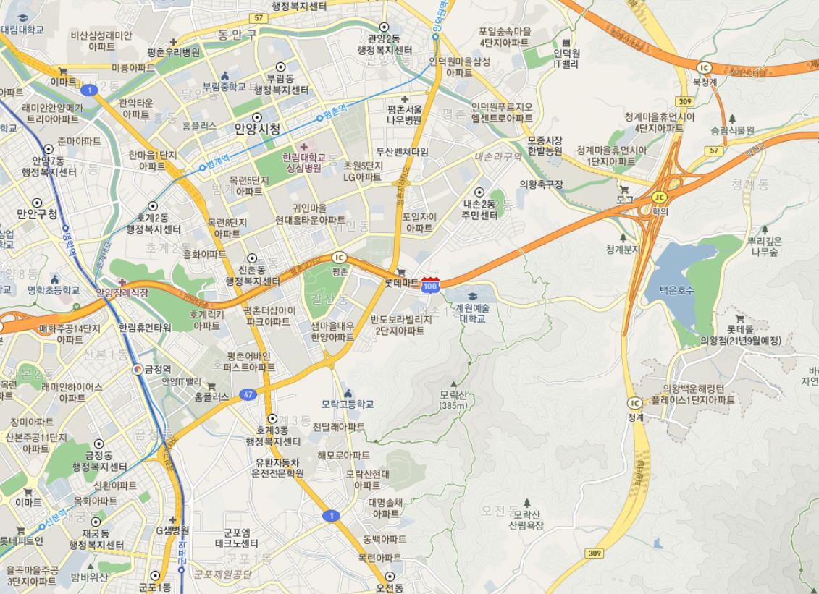



3. 입지분석
✅ 환경
지역 | 백화점 | 마트 | 종합병원
안양 동안구 | 1곳 | 5곳 | 1곳
안양시 동안구 환경은 매우 좋은 편이다. 백화점 1곳, 마트 5곳, 스타벅스 14곳(리저브매장 1곳 평촌역)을 갖고 있다. 의외로 마트는 평남보다 평북에 많이 위치하고 있으며 평촌-범계역 사이 상권에 스타벅스가 몰려있다. 대학병원도 큰 규모인 한림대 성심병원을 갖추고 있어 살기 좋은 곳이다.
롯데백화점
💡 인사이트 백화점, 마트, 병원이 있는 곳이 해당 지역의 상권 중심일 확률이 높아요. 또 지역 상권 별로 어떤 상가들이 입점해있는지 체크해보면 엄마들에게 선호되는 상권인지 아닌지 알 수 있어요!
★추천 [귀요미 깐깐징어님] 상권 보고 생활권 파악하는 법 https://cafe.naver.com/wecando7/7425285

Slide 20
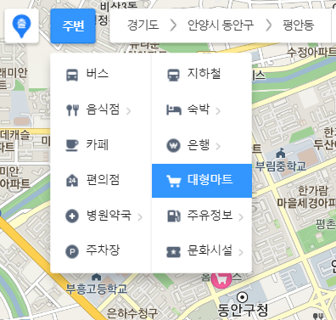
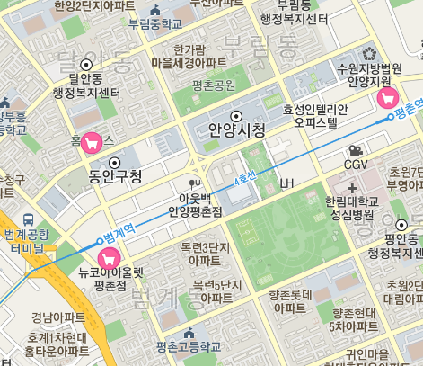
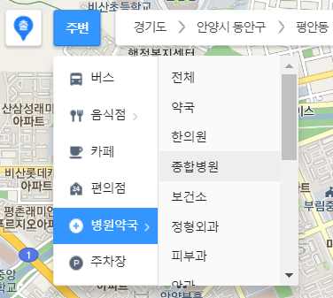
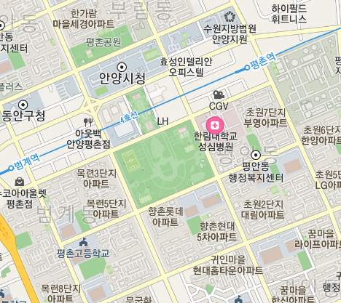
3. 입지분석
✅ 환경
ㅋ
1. 마트 (카카오맵)
카카오맵 → 주변 → 대형마트 선택
2. 종합병원 (카카오맵)
카카오맵 → 주변 → 종합병원 선택

Slide 21
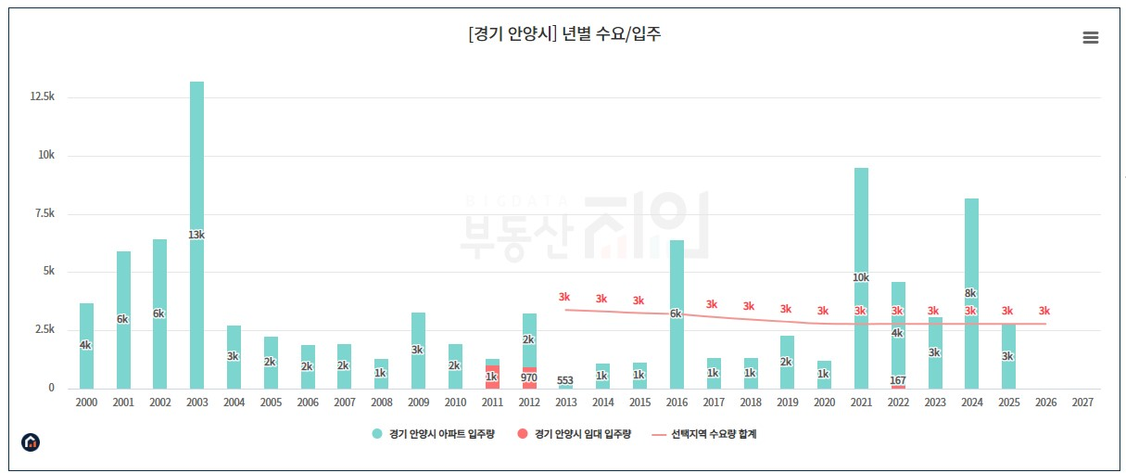
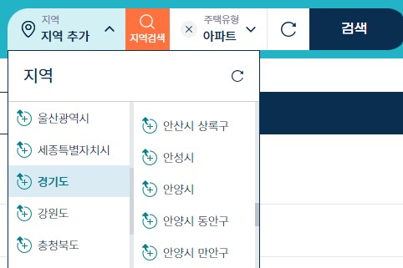
3. 입지분석
✅ 공급
마우스
올리면
입주량이 나와요!
지역 | 적정 수요 | 2023년 | 2024년 | 2025년 | 3년 평균
안양시 | 2700세대 | 3116 | 8196 | 2785 | 4,699
안양시의 1년 적정수요는 안양시 인구 약 54만 명의 0.5%(54만 x 0.005)=2700세대 입니다. 3년 간 공급을 그래프에 마우스를 올려 적어보면 23년 3116세대, 24년 8196세대, 25년 2785세대 이며, 3년 평균 4,699세대로 1년 적정수요를 초과하지만, 2배 이상(2700세대의 두 배 = 5200세대) 초과하지는 않는 수준입니다. 따라서 안양시의 공급 수준은 B 를 줄 수 있겠습니다.
부동산지인- 수요/입주 플러스 →
지역 추가 → 검색

Slide 22
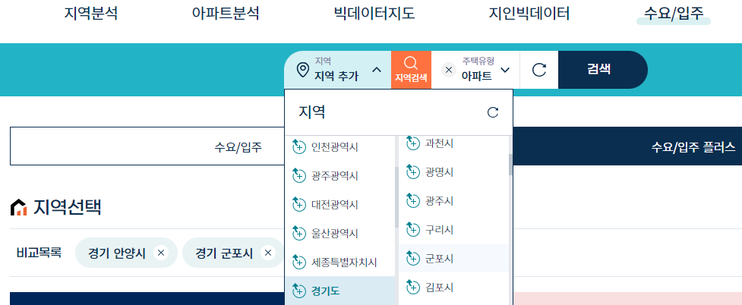
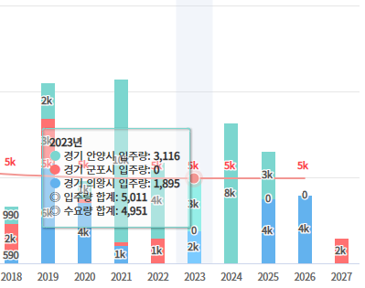
3. 입지분석
✅ 주변지역 공급 확인하기
부동산지인- 수요/입주 → 인구 이동이 많았던 지역 2~3곳 추가 → 검색 하단 그래프에서 마우스 올리면 지역별 해당 년도 입주량이 나옵니다. 이것을 합산해서(혹은 3년 평균으로) 적정인지 과잉인지 판단해봅시다. 등급은 안양시 단위로 주되, 주변 공급도 함께 확인해보세요 ^^
주변지역 공급현황 | 인구 (명) | 적정 수요 (세대) | 3년 평균 (세대) | 적정수요 대비
3지역 합계 | 95만 | 4,750 | 6594 | 2배 이내
안양시 | 54만 | 2,700 | 4699 | 2배 이내
군포시 | 26만 | 1,300 | 0 | 없음
의왕시 | 15만 | 750 | 1895 | 2배 이상

Slide 23
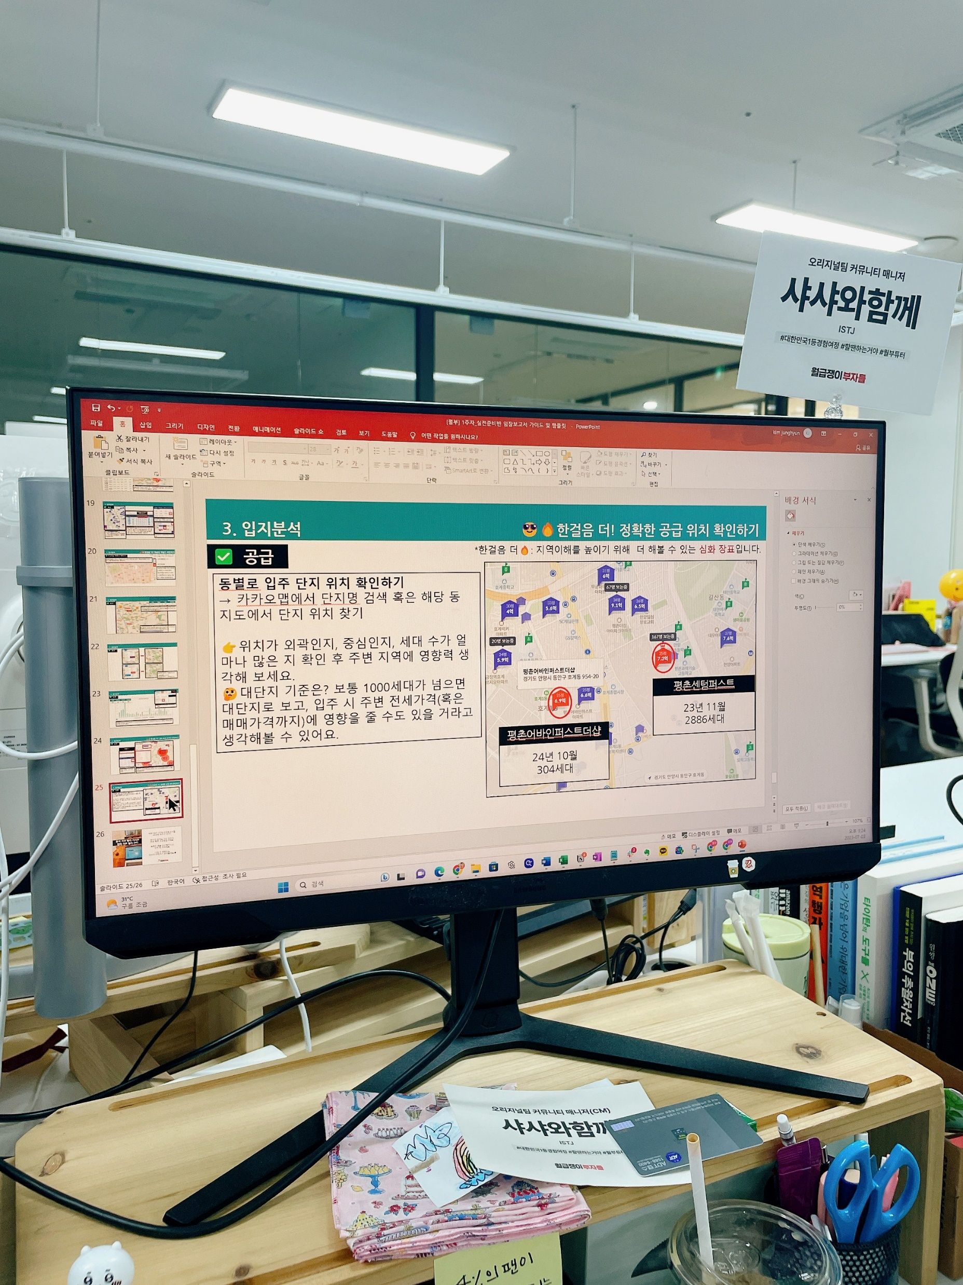
차근 차근 1주차 임장보고서를
무사히 마친 당신!
보이진 않아도 지난 일주일
분명 폭풍 성장했을거에요.
오늘은 셀프 칭찬해주시고
일찍 푹 주무세요.
다음 주 탬플릿도
열심히 만들어서 찾아올게요 ☺
월급쟁이부자들
샤샤와함께 드림
혼자 가면 빨리 가지만
함께 가면 멀리 간다

